Slide 1
Ultra-Fast Silicon Detector
In molte applicazioni c'è la necessità di misurare la posizione ed il tempo di arrivo di una particella con una precisione dell’ordine di:
    σ_{T} ~ 20 ps
    σ_{x} ~ 20 μm
Proponiamo quindi di [ufsd]:
Sviluppare un rivelatore pixel planare con ottima risoluzione temporale
Due problemi: 1) Elettronica 2) Sensore
In questa proposta vogliamo cominciare a sviluppare il sensore
[ufsd] Ultra-fast Silicon Detector: H.-W. Sadrozinski, M. Bruzzi, N. Cartiglia, M. Scaringella et al., Nuclear Instruments & Methods in Physics Research A (2013), http://dx.doi.org/ 10.1016/j.nima.2013.06.033i

Slide 2
Linee di sviluppo attuali dei sensori
Sensors
Noi vogliamo fare questo
Radiation Resistance
Integrated
Low Mass
Very Fast
- Vert. Electr., 3D
- n-in-n
- n-in-p
- Silicon Substrate (FZ, CZ)
- Diamond
- CMOS 3T, 4T pixel
- Semi-monolithic, DEPFET
- CMOS monolithic, MAPS
- SOI
- HV CMOS, LePix
- 3D IC
- Thinned
- Self Supporting
- Active Edge
- Vertical Vias
- Micro-channel cooling
- UltraThin
- Built-in gain
- Picosec precision
- GigaHertz counting capability
Notes:
several bodies such as the ”CERN Council Open Symposium on the European Strategy for Particle Physics” and US “Snowmass Meeting”

Slide 3
Ultra-Fast Silicon Detector
Rivelatori ultraveloci devono essere sottili 10-20 μm
Sensori sottili generano segnali troppo piccoli
Rivelatori sottili con guadagno interno:
Aggiungere “deep p+” diffusion layer per avere alto campo elettrico e moltiplicazione di carica (come nei SiPM)
Cambiare la forma dei sensori per evitare breakdown elettrico
UFSD gain ~ 5-10 Capacita’ di conteggio molto diverse
SiPM gain ~ 10⁴⁻⁵ UFSD ~ 1 GHz

Slide 4
Can 4D-UFSD work?
Collection time = thickness/v_{sat} (v_{sat} = 80 μm/ns) (holes)
Realistic
gain & cap
Good time
resolution
For pixel thickness > 5 um, Capacitance to the backplane Cb < Cint (200 fF)
For pixel thickness = 2 um, Cb ~ ½ of Cint, and we might need bipolar (SiGe)?
Viable sensor thickness 2 µm – 10 µm (i.e. 20-100ps)
Needed Gain: Pixels 4 – 25, Strips (1 mm) 20- 150
(much less than APD’s or SiPM)
[ufsd] Ultra-fast Silicon Detector: H.-W. Sadrozinski, M. Bruzzi, N. Cartiglia, M. Scaringella et al., Nuclear Instruments & Methods in Physics Research A (2013), http://dx.doi.org/ 10.1016/j.nima.2013.06.033i

Slide 5
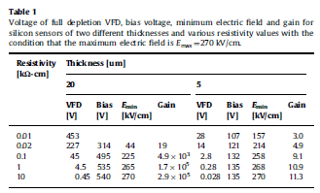
Charge Multiplication
A. Macchiolo,16th RD50 Workshop Barcelona, Spain, May 2010
Charge multiplication in path length ℓ :
At the breakdown field in Si of 270kV/cm:
α_{e} ≈ 0.7 pair/µm
α_{h} ≈ 0.1 pair/µm
→ gain g = 33 possible in l = 5 µm.
→ In the linear mode (gain ~10),
consider electrons only

Slide 6
UFSD: schema di drogaggio
Regione con alto campo elettrico e guadagno
Opzione di protezione laterale dal breakdown elettrico
Il progetto è di rendere quest’idea un rivelatore funzionante

Slide 7
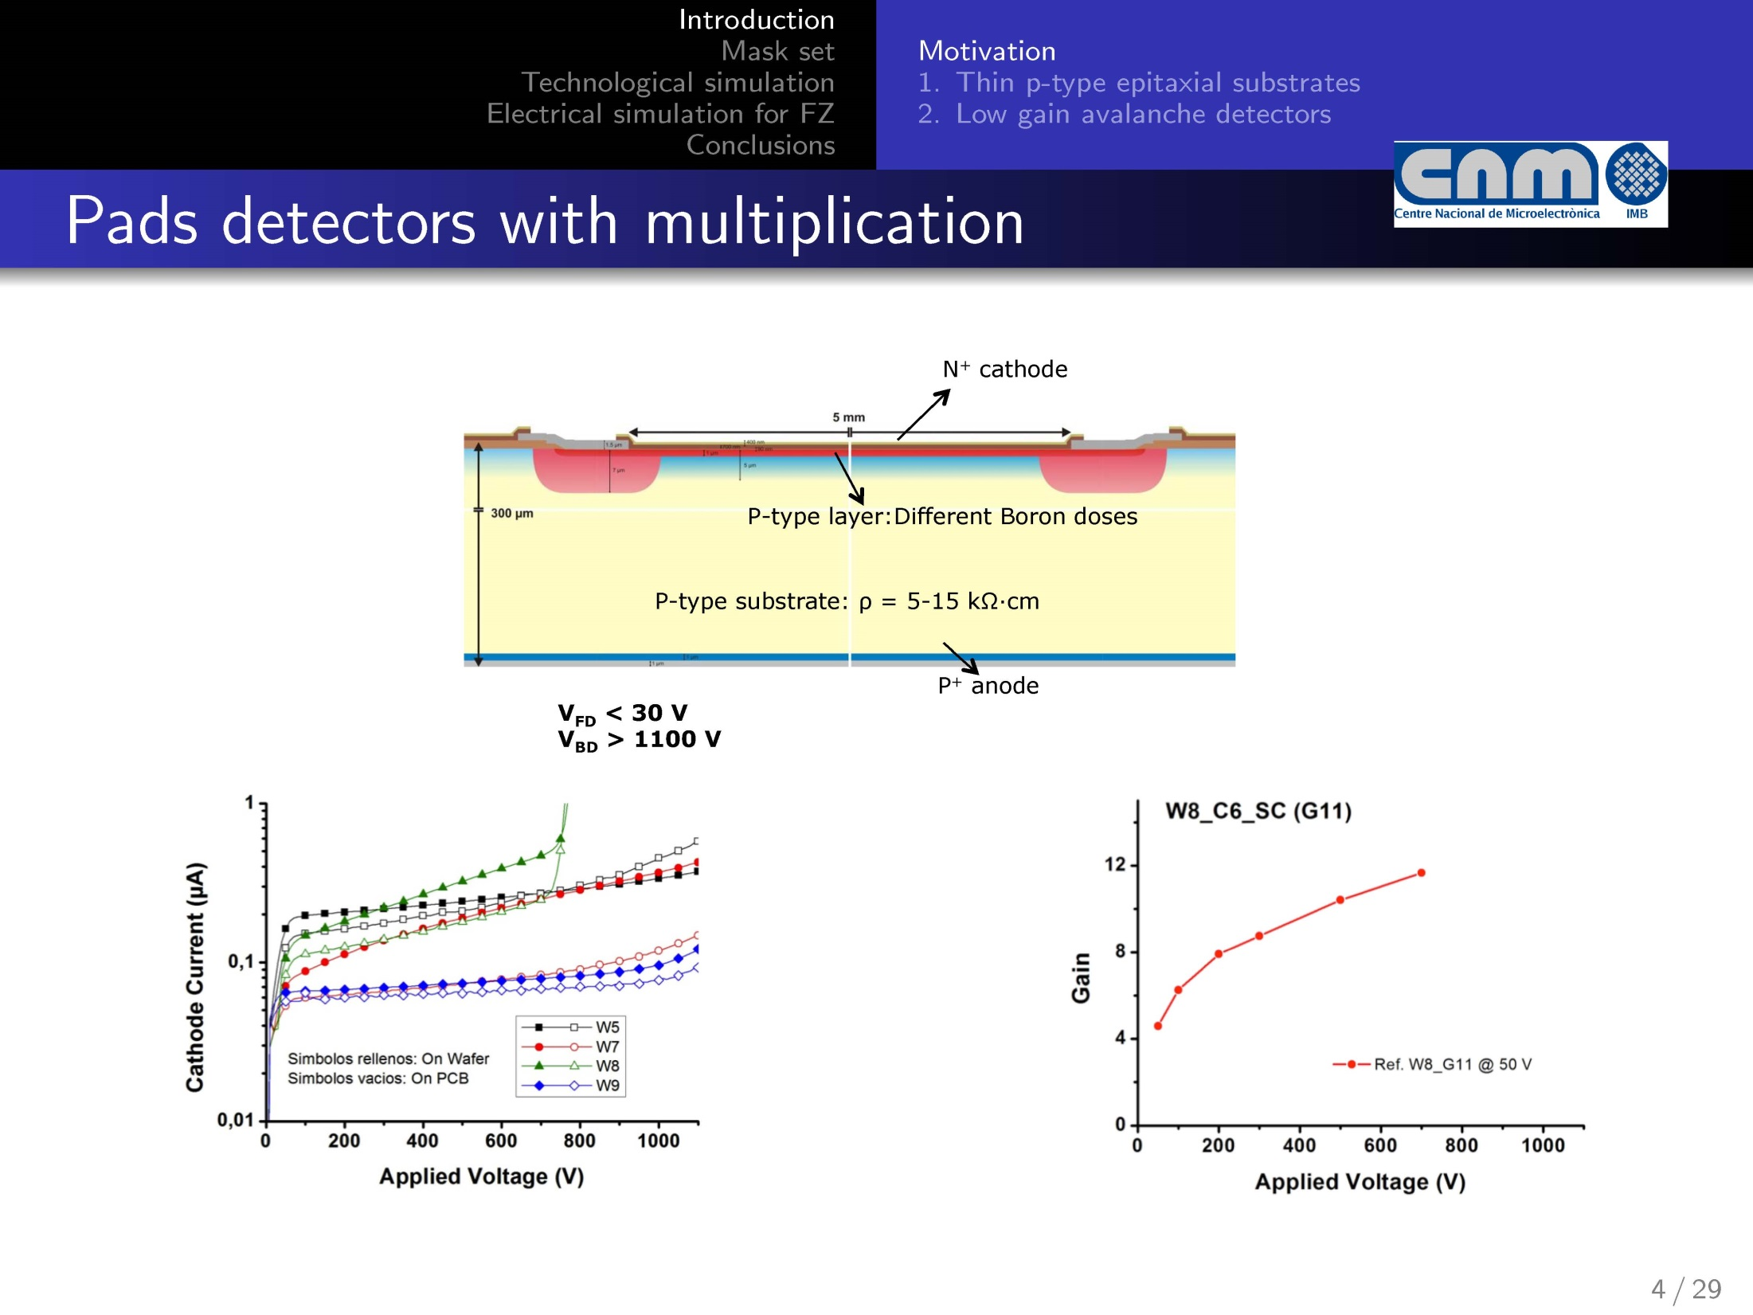
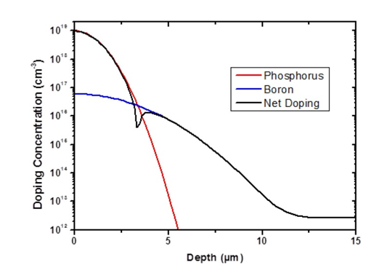
UFSD: realizzazione dei sensori
Ci sono due ditte interessate alle sviluppo: CNM ed FBK
CNM (Barcellona) ha gia’ prodotto dei prototipi di sensori con guadagno, ed è interessata a continuare. Il costo di una produzione è di circa 30k-35k euro. I sensori prodotti da CNM hanno uno spessore di circa 200 um.
FBK è molto interessata ad una collaborazione scientifica in questo progetto. Partendo dal lavoro fatto sui SiPM per la comprensione di impianti di drogaggio in profondità per ottenere guadagno, pensano di poter produrre sensori con guadagno molto sottili (50 um).

Slide 8
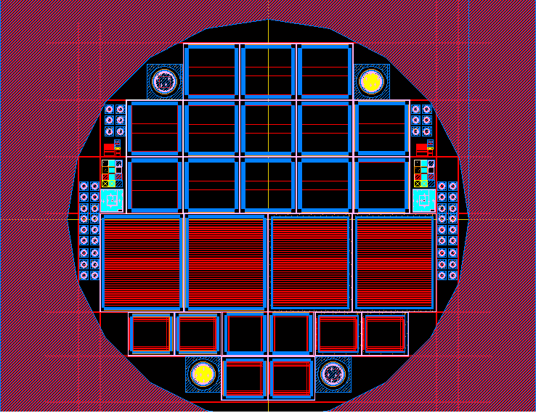
CNM Mask set
AC 1
Strip = 24
Metal = 20
AC 2
Strip = 24
Metal = 24
AC 3
Strip = 24
Metal = 28
DC
Strip = 32
Metal = 40
AC 4
Strip = 48
Metal = 44
AC 5
Strip = 48
Metal = 48
AC 6
Strip = 48
Metal = 52
AC
Strip = 32
Metal = 40
DC
Strip = 32
Metal = 40
AC 7
Strip = 62
Metal = 58
AC 8
Strip = 62
Metal = 62
AC 9
Strip = 62
Metal = 66
AC
Strip = 32
Metal = 40
FEI4
With Guard rings
FEI4
With Guard rings
FEI4
With one Guard ring
FEI4
With one Guard ring
FEI3
With Guard rings
CMS pixel detectors
FEI3
With one Guard ring
FEI3
With Guard rings

Slide 9
Applicazioni
a.) Particle counting: UFSD performance would allow developing new tools in single particle counting applications with unprecedented rate capabilities. For example, in the treatment of cancer using hadron beams, such a tool would measure the delivered dose to patients by directly counting the number of hadrons.
b.) Time of Flight (ToF): ToF is already used in many commercial applications such as ToF-enhanced PET and mass spectroscopy ToF, with precision more than one order of magnitude worse than the goal of UFSD(∼500ps vs. ∼10ps) ( e.g.Positron Emission Tomography PET ).
c.) 3D and Robotic Vision: The ability to accurately measure the travel time of light pulses reflected by an object at unknown distance is of paramount importance to reconstruct 3D images, fundamental in imaging and robotic vision. UFSD will offer a spatial precision of a few millimeters, revolutionizing the current applications.
d.) Tracking: Identifying with high precision the temporal signature of different events allows for their association and reduces random coincidences. Traditional tracking is often over- whelmed by combinatorial backgrounds, which could be drastically reduced.

Slide 10
UFSD: linee generali di sviluppo
Simulare il sensore
Sviluppare profili di drogaggio diversi
Realizzare sensori con varie geometrie
Fare test su sensori identici con e senza guadagno
Fare test di resistenza alle radiazioni
Realizzare un sensore sottile con guadagno
Realizzare un pixel sottile con guadagno

Slide 11
UFSD: Collaboratori
Gruppi interessati:
Torino N. Cartiglia (Resp. Nazionale), R. Cirio, V. Monaco, R. Sacchi, A. Staiano. FTE = 2
Firenze: M. Bruzzi, E. Pace (M. Scaringella). FTE = 1
FBK: Maurizio Boscardin, Claudio Piemonte

Slide 12
UFSD: piano di lavoro

Slide 13
UFSD: richieste

Slide 14
appoggio

Slide 15
Acquisto Oscilloscopio
Agilent DSO90804A (8 GHz bandwidth, 40 GSa/s on each of 4 analog channels): prezzo di listino circa 75000 euro, versione demo più sconti e promozioni fino a circa 35000 Euro
Lecroy 1 WaveMaster 808Zi-A(8 GHz, 40 GS/s, 4ch, 20 Mpts/Ch): Listino: 89.475 Euro, prezzo demo (garanzia 3 anni, certificato di calibrazione incluso): 39.900 Euro
- Tektronix DPO70804C (8 GHz, 25 GS/s - 5 TS/s) Listino 92.340, versione demo (garanzia 3
anni) 46.170,00

Slide 16
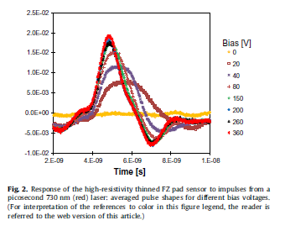
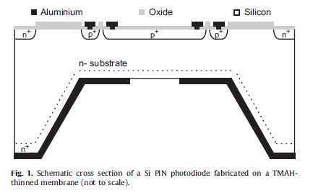
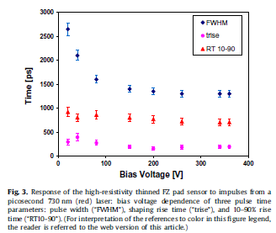
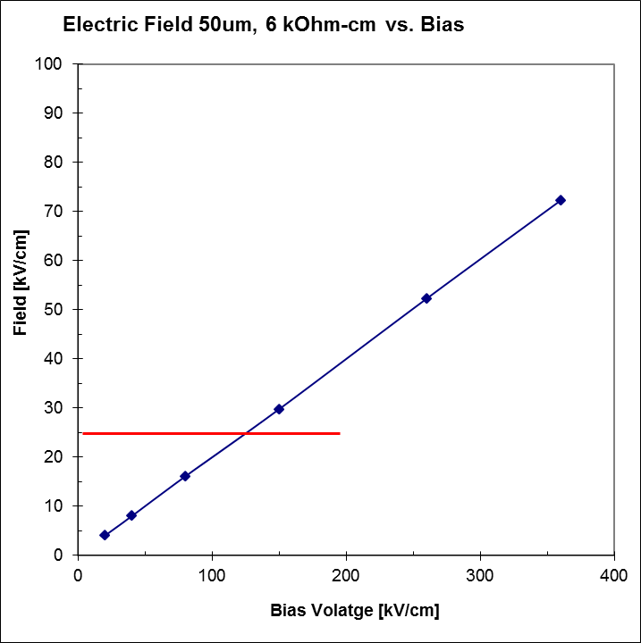
Misure preliminari effettuate a Firenze
Laser
  1.2 ps pulse width & 10 ns period
  740 nm wavelength for red light,
  penetrate ~6 um.
Oscilloscope: 500 MHz bandwidth
  2 BNC into 50 Ohm, 500 Ohm in scope
Charge collection of electrons moving away from laser spot
  Terminal velocity ~ 100um/ns,
  i.e. expected collection time ~500ps for high fields
Above 120V bias, the field > 25kV/cm, i.e. large enough to saturate the drift velocity, i.e. constant collection time. Below 120V bias, the unsaturated drift velocity increases the charge collection time, causing the pulses to widen.

Slide 17
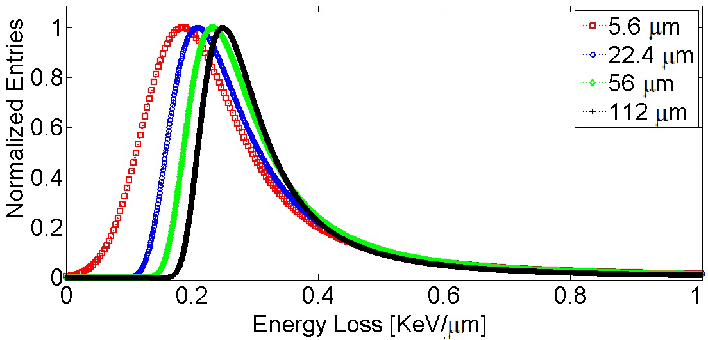
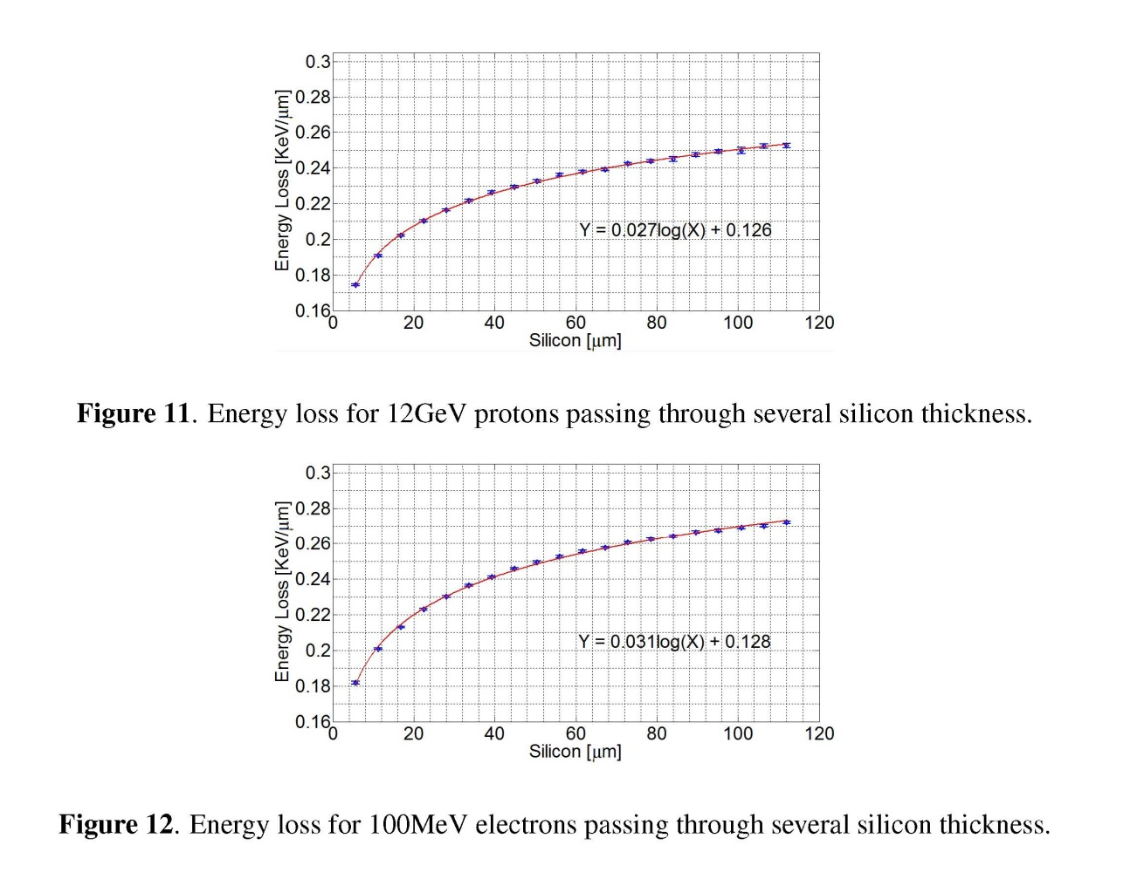
Details of Collected Charge in Thin Sensors
Energy loss measurement for charged particles in very thin silicon layers
S. Meroli, D. Passeri and L. Servoli
11 JINST 6 P06013
Reduced measured energy loss
in very thin silicon layers

Slide 18
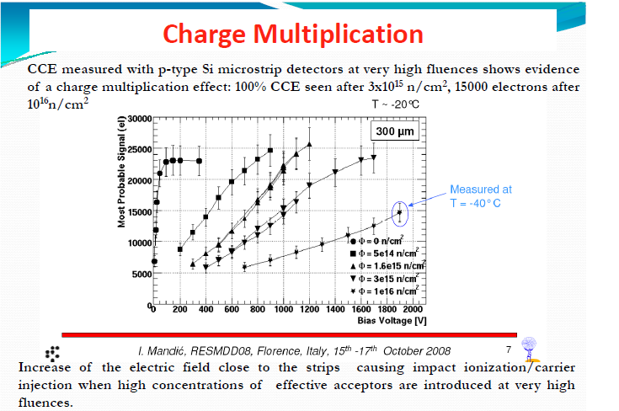
First evidence of charge multiplication

Slide 19
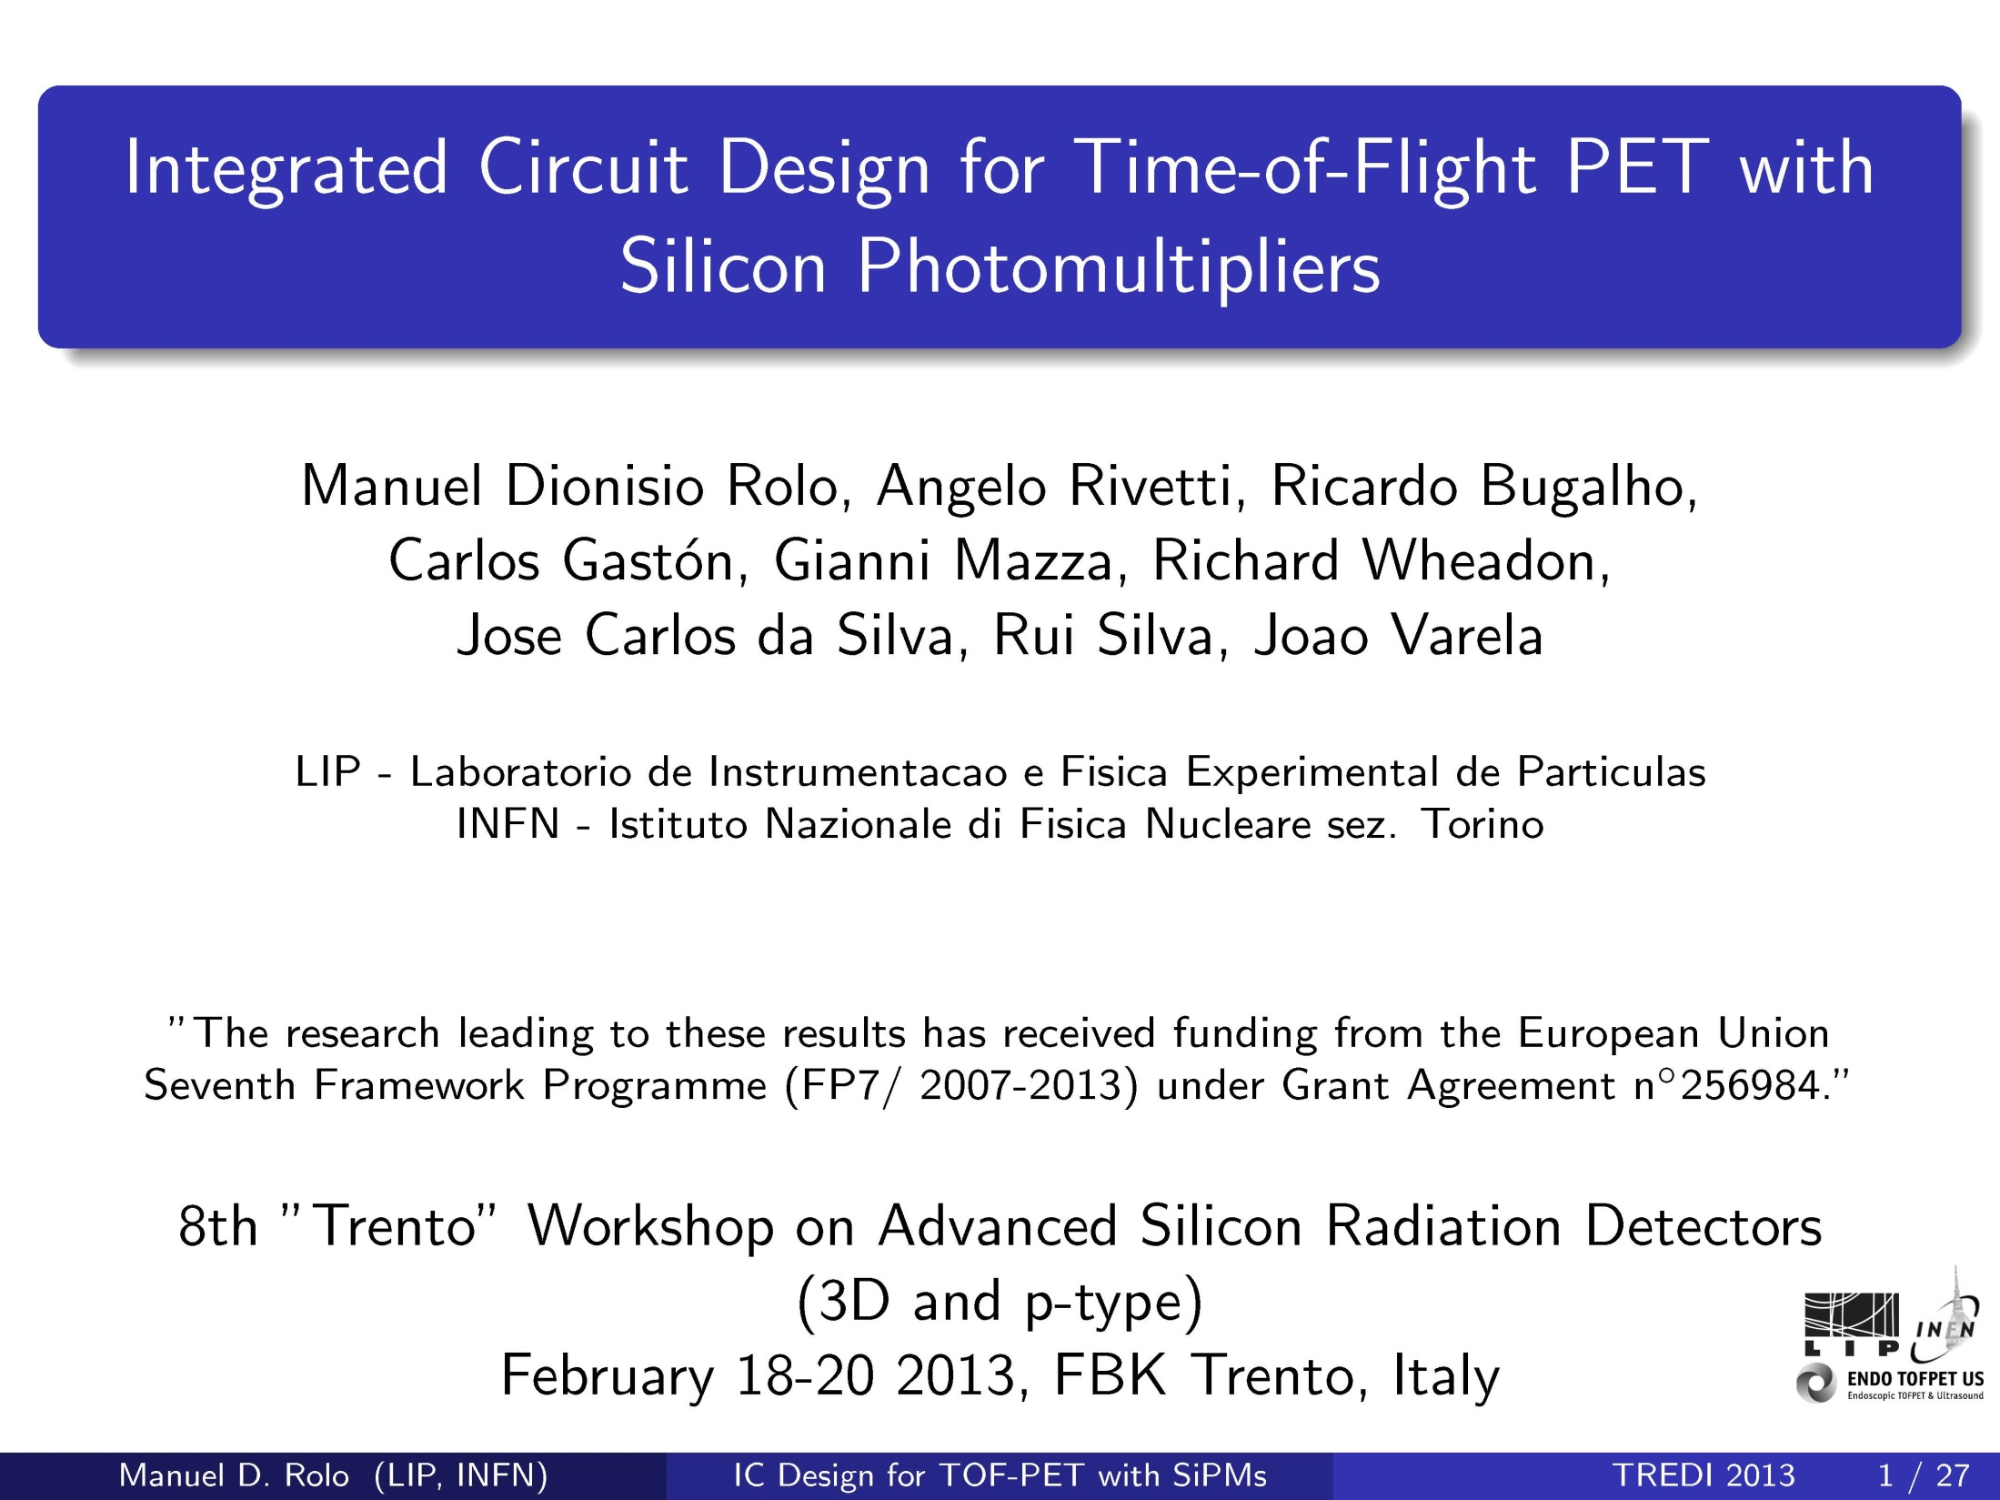
Example of ASIC development for fast signal processing:
Here much larger dynamic range

